Slide 1

Мінеральні добрива та їх класифікація

Slide 2
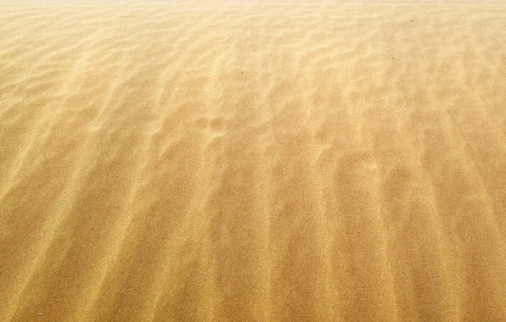
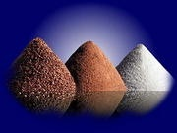
Добрива — це речовини, що містять елементи, необхідні для живлення рослин або регулювання властивостей ґрунту. Мінеральні добрива містять елементи живлення у вигляді мінеральних солей. Переважно їх отримують штучним шляхом з природних з'єднань або синтезують в промислових умовах.

Slide 3

Класифікація:
Азотні добрива;
Фосфорні добрива;
Калійні добрива:
Мікроелементи;
Комплексні добрива;
Спеціалізовані комплексні безхлорні добрива

Slide 4

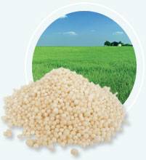
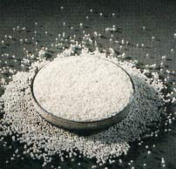
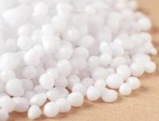
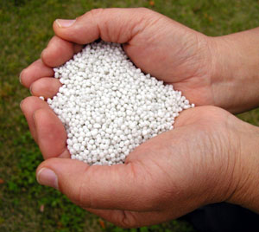
Азотні добрива Азот входить до складу тих складних з'єднань, з яких складається білок — основа всього живого. Азот необхідний для створення хлорофілу і вітамінів. При поганому азотному живленні вміст хлорофілу в листі зменшується, вони втрачають інтенсивне зелене забарвлення, стають ясно-зеленими, розмір листової пластинки зменшується, зростання втеч слабшає.

Slide 5
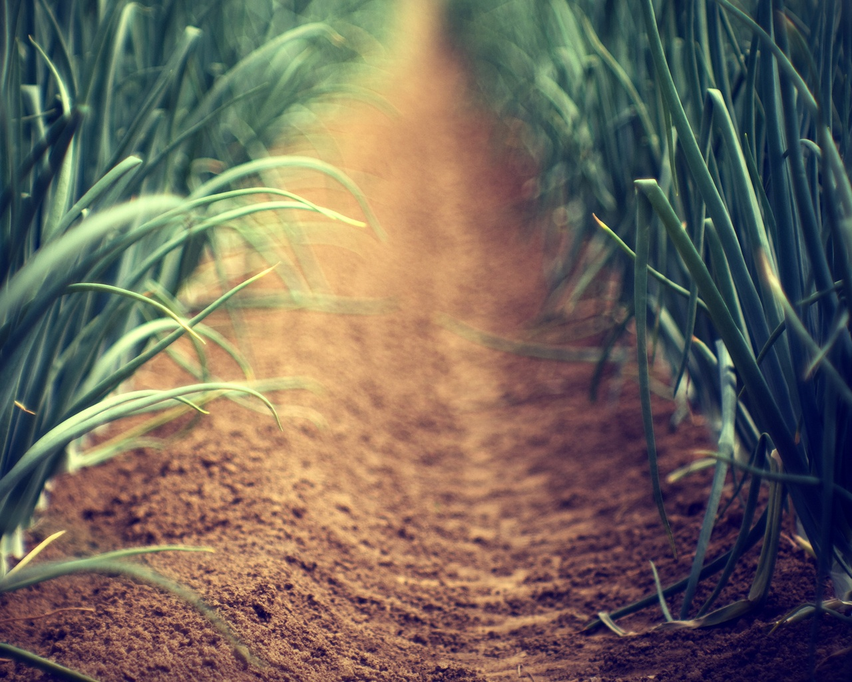
Азотні добрива
Рослини поглинають азот в перебігу вегетаційного періоду нерівномірно. Найбільша кількість його споживається в період посиленого зростання листя, втеч і плодів. Інтенсивність споживання азоту залежить від погодних умов і вологості ґрунту. При засусі велика кількість азоту не потрібна, воно навіть шкодить рослинам.

Slide 6

Сильний недолік азоту знижує зимостійкість рослин, оскільки вони не можуть накопичити достатньої кількості вуглеводів, необхідної для хорошої зимівлі. Проте надлишок азоту в осінній період затягує вегетаційний період, і рослини не встигають своєчасно закінчити зростання і придбати потрібну зимостійкість. Щоб надлишок азоту не заподіяв шкоди, корисно підсилити фосфорне і калійне живлення.
Карбамід (N-46%), Селітра аміачна, Сульфат амонію

Slide 7

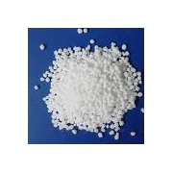
Азотні добрива
Амоні́йна селі́тра, нітра́т амо́нію — NH4NO3, сіль азотної кислоти, концентроване азотне добриво, містить 34-35 % азоту. Випускають у вигляді круглих гранул або голчастих чи лускоподібних кристалів білого чи жовтуватого кольору, добре розчинних у воді.

Slide 8
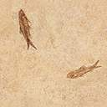
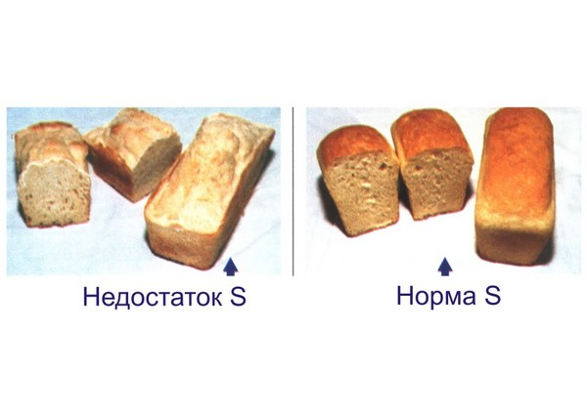
Азотні добрива
Сульфат амонія (NH4) 2SO4- азотний-сірчане мінеральне добриво. Сульфат амонія містить 21% азоту і 24% сірі. Це хімічно нейтральна кристалічна сіль білого кольору, добре розчинна у воді.
Сіра - є найважливішим елементом живлення сільськогосподарських культур, як і азот, вона входить до складу білків і амінокислот.

Slide 9

Фосфорні добрива Фосфор підсилює здатність кліток утримувати воду і цим підвищує стійкість рослин проти засухи і низьких температур.

Slide 10

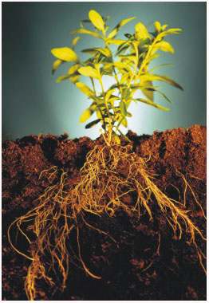
Фосфорні добрива
При достатньому живленні, фосфор прискорює перехід рослин з вегетативної фази в пору плодоносіння. Фосфор позитивно впливає на якість плодів — сприяє збільшенню в них цукру, жирів, білків. При недоліку фосфору виникає небезпека порушення білкового обміну — рослини погано засвоюють азотні добрива.

Slide 11

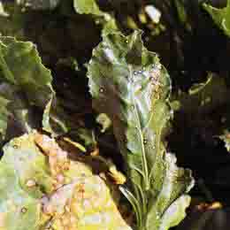
Загальні ознаки фосфорного голодування :
овочеві рослини припиняють зростання листя і молоді стебла набувають кольору від темно-зеленого до синій-зеленого;
у плодових - стебла і окреме листя стають сизо-рожевими або набувають коричнево-зеленого забарвлення.

Slide 12
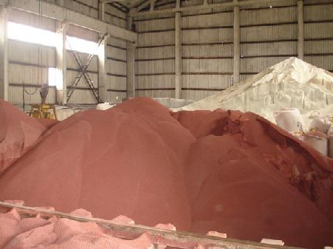
Фосфорні добрива
Звичайний суперфосфат
Звичайний суперфосфат (Ca(Н₂РО₄)₂ + 2CaSO₄) є найбільш поширеним фосфорним добривом. Недоліком його є те, що значну частину його маси складає баласт — сульфат кальцію, який сильно здорожує транспортування добрива.

Slide 13
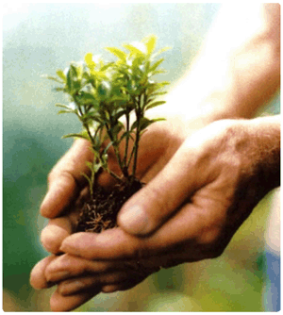
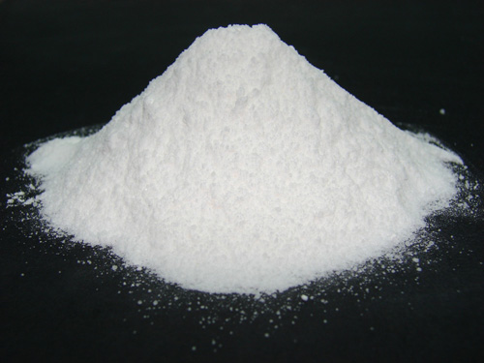
Фосфорні добрива
Подвійний суперфосфат
Подвійний суперфосфат (Ca(Н₂РО₄)₂), як і звичайний, містить фосфор у вигляді добре розчинного дигідрофосфату кальцію. Але в ньому, на відміну від звичайного, немає сульфату кальцію, і вміст фосфору в ньому значно вищий.

Slide 14
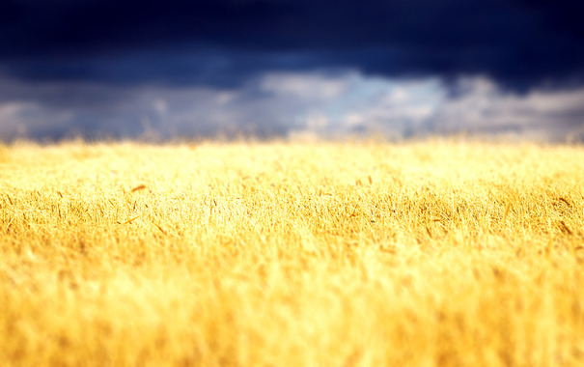
Калійні добрива
Калій допомагає рослинам засвоювати вуглекислоту з повітря, сприяє пересуванню вуглеводів (сахарів), підвищує зимостійкість і посухостійкість, робить позитивний вплив на лежкість плодів. При недоліку калію знижується опірність рослин до грибкових захворювань.

Slide 15

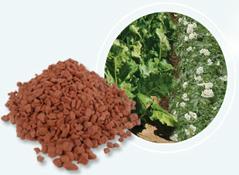
Калійні добрива
Хлористий калій має тенденцію закислювати грунт, тому на кислих грунтах перед внесенням цього добрива рекомендується провести вапновання. Придатний для всіх типів грунтів. Хлористий калій при тривалому зберіганні дуже злежувається.
Хлористий калій KCl є основним калійним добривом, що містить до 63 % калію. Хлор добре розчиняється в воді та поступає в грунт в обмінній, доступній для рослин формі, добре засвоюється грунтом та рослинами.

Slide 16

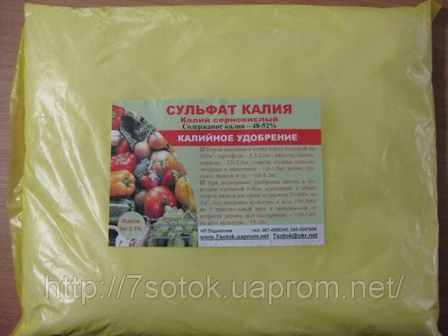
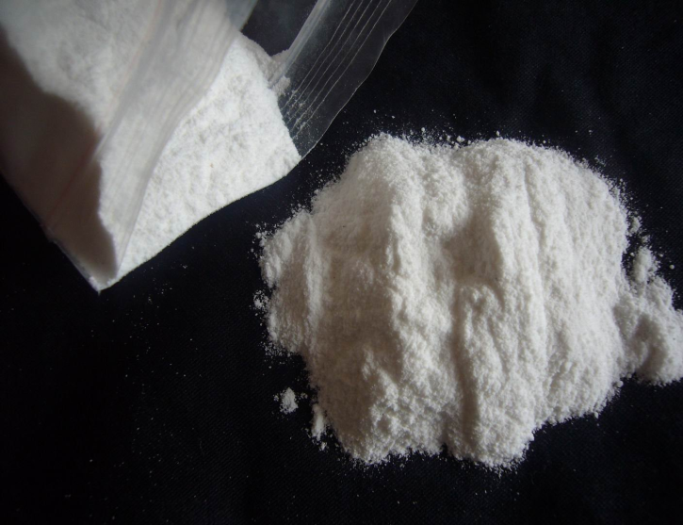
Калійні добрива
Сульфат каліюK₂SO₄ – безбарвні ромбічні кристали, розчинні у воді, але нерозчинні у розчинах гідроксиду калію. Дуже жорстка і гірка сіль. Плавиться при температурі 1078 ⁰C.
Зустрічається в природі у родовищах калійних солей, а також міститься у водах солоних озер. Сульфат калію отримують обмінної реакцією між хлоридом калію та сірчаної кислотою відповідно до процесу Леблана.

Slide 17
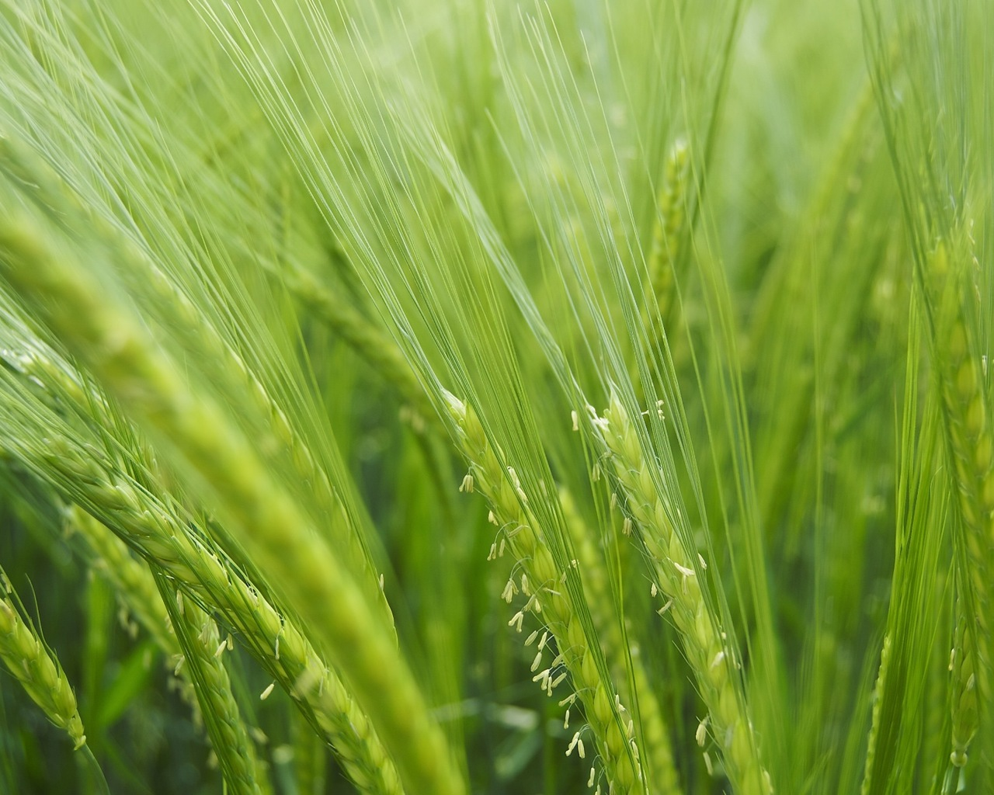
Мікроелементи
Їх потрібні дуже мало, але відсутність в ґрунті навіть якогось одного мікроелемента може звести нанівець всі праці садівника. Недолік мікроелементів викликає у рослин порушення обміну речовин, яке змінює зовнішній вигляд: виникає обкоркування плодів, так зване "літнє дихання", відмирання молодих втеч, "прозорість" крони, крапка і мелколистність, розетосність, "ведьмини мітли", междужилковий хлороз.

Slide 18
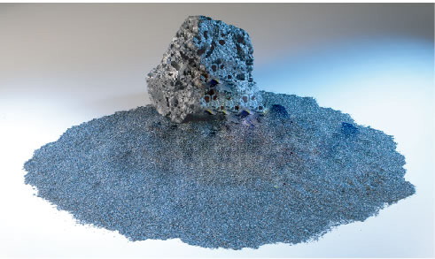
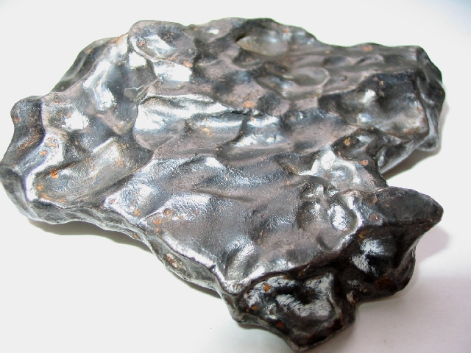
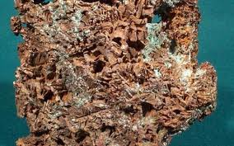
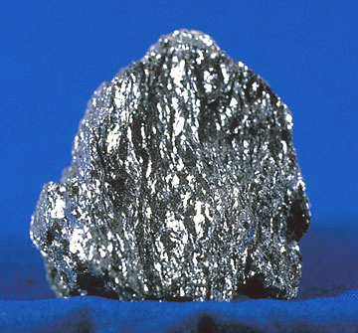
Залізо необхідне для утворення хлорофілу, при його недоліку рослини хворіють на хлороз.
Бор, Марганець, Мідь, Цинк, Кобальт входять до складу вітамінів. Без цих елементів не можуть сформуватися ферменти, що відповідають за біохімічні реакції, що проходять в рослинах і регулюючі їх зростання, без них сповільнюється фотосинтез, що різко погіршує якість плодів. Мікроелементи необхідні для нормального запліднення квіток, вони допомагають рослинам в боротьбі з грибковими захворюваннями і позитивно впливають на термін зберігання плодів.

Slide 19
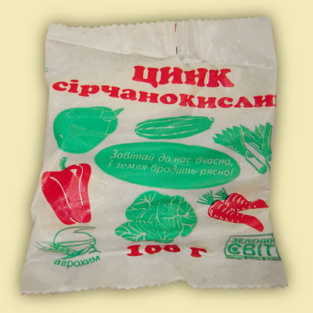
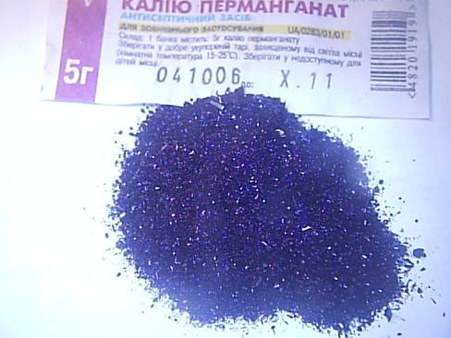
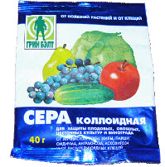
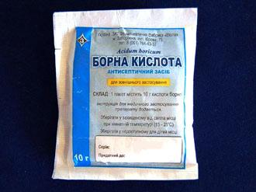
Марганцівка,
Борна кислота,
Цинк сірчанокислий,
Кобальт сірчанокислий,
Магній сірчанокислий, Молібденовокислий амоній,
Cера садова.

Slide 20

Комплексні добрива
У складі таких добрив міститься два або більш живильних елементу. У різних видах цієї продукції необхідні для рослин елементи АЗОТ, ФОСФОР, КАЛІЙ і набори МІКРОЕЛЕМЕНТІВ містяться в різних поєднаннях. Комплекс живильних речовин в цих добривах збалансований, що значно полегшує працю садівників-любителів.
Нітрофоска, Азофоска, Нітроаммофоска.

Slide 21

Висновок
Мінеральнідобрива — вироби однієї з галузей хімічної промисловості, що містять поживні елементи, потрібні для сільського господарства. Застосування штучних добрив сприяє збільшенню врожайності с.-г. культур, покращенню якості продукції та спричиняється до підвищення стійкости рослин у несприятливих кліматичних умовах.

